Slide 1
Proč pomáhat?
Martina Zachrlová
24. 3. 2019
Ivanovice na Hané

Slide 2
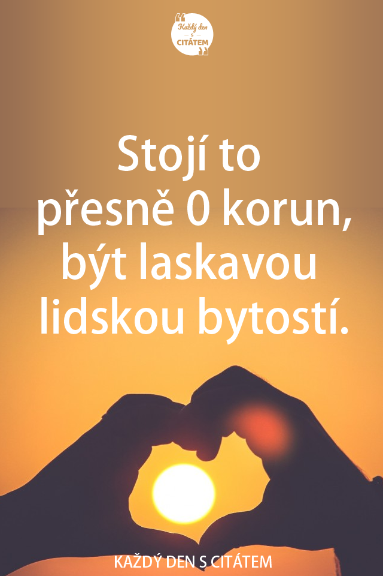
Proč pomáhat

Slide 3
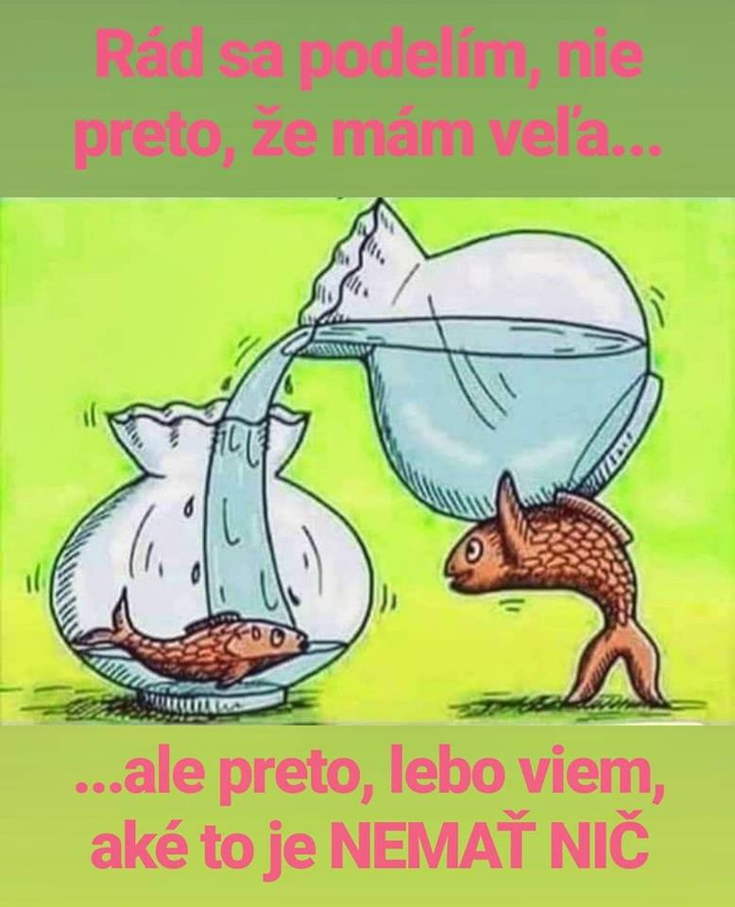
Proč pomáhat

Slide 4
Proč pomáhat
Diakonie:
• pomoc a služba chudým a nemocným • zařízení organizující a provádějící tuto službu
Diakonie = služba lásky a pomoc ve všech oblastech lidské nouze, nedílná součást křesťanského poslání, služby bližním v nouzi. Užívá se ve spolupráci církví k této pomoci.

Slide 5
Proč pomáhat
Proč? z lásky
Jak? z lásky a s láskou
Kde a kdy? kdykoliv a kdekoliv, ale s rozumem!

Slide 6
Proč pomáhat
Marek 4:37 Tu se strhla velká bouře s vichřicí a vlny se valily na loď, že už byla skoro plná.
38 On však na zádi lodi na podušce spal. Učedníci ho probudí a řeknou mu: „Mistře, tobě je jedno, že zahyneme?“
39 Tu vstal, pohrozil větru a řekl moři: „Zmlkni, utiš se!“ I ustal vítr a bylo veliké ticho.
40 Ježíš jim řekl: „Proč jste tak ustrašení? Ještě nemáte víru?“
41 Zmocnila se jich veliká bázeň a říkali jeden druhému: „Kdo to jen je, že ho poslouchá i vítr i moře?“

Slide 7
Proč pomáhat
Přišla bouře veliká,
nikoho se netýká.
Sami jsme v ní teď,
modlitbo vzhůru leť.
Pomož Bože můj,
teďky při nás stůj.
Koukám se a nic,
kdo pomůže nám víc?
Bože, pošli svoje lidičky,
velký nebo maličký.
Ti, kterým jsi lásku dal,
ti, kteří posílají ji dál.
My přidáme se k těmto lidem,
na pomoc pak jiným přijdem.
Díky, že jsi Láska a lásku dáváš,
z nebe s anděli nám máváš.
Příkladem jsi nám byl všem,
do světa my proto jdem.
Budem pomáhat a sloužit,
K tobě přiblížit se toužit.
Tak jako ty jsi tu byl a soucit měl,
tak by každý z nás žít chtěl
Děkujeme za pomoc a spásu,
a ukážeme ostatním tuhle krásu. :)

Slide 8
Proč pomáhat
diakonie = služba lásky a pomoc ve všech oblastech lidské nouze, nedílná součást křesťanského poslání, služby bližním v nouzi. Užívá se ve spolupráci církví k této pomoci.

Slide 9
Proč pomáhat
Filipským 2:1 Je-li možno povzbudit v Kristu, je-li možno posílit láskou, je-li jaké společenství Ducha, je-li jaký soucit a slitování: 2 dovršte mou radost a buďte stejné mysli, mějte stejnou lásku, buďte jedné duše, jednoho smýšlení, 3 v ničem se nedejte ovládat ctižádostí ani ješitností, nýbrž v pokoře pokládejte jeden druhého za přednějšího než sebe; 4 každý ať má na mysli to, co slouží druhým, ne jen jemu. 5 Nechť je mezi vámi takové smýšlení jako v Kristu Ježíši

